Slide 2
Forventningsafstemning
Hvad håber du, vi får talt om i dag?
Notes:
Tal med din sidemand – opsamling i plenum

Slide 3
Dagsorden
Viden om små børns seksualitet
Drøftelse
Håndtering af bekymring eller mistanke
Handleveje ved bekymringer, mistanke eller viden om krænkelser
Underretningspligt og tavshedspligt
Aarhus Kommunes organisering ift. seksuelle krænkelser
Cases
Afrunding

Slide 4
Forebyggelse i praksis
Mål:
En faglig praksis med fælles værdigrundlag og viden
Et arbejdsmiljø, hvor det er naturligt at diskutere måden, vi arbejder med små børns seksualitet på
LOKALE
ÅRLIGE
DRØFTELSER
Notes:
Der er et krav om, at alle institutioner afholder lokale drøftelser minimum en gang om året.

Slide 5
Forebyggelse - hvordan?
Ved at:
Forholde sig til det seksuelle område, som til ethvert andet område
Have fælles refleksion i personalegruppen om grænser, så der kan oparbejdes en fælles pædagogisk praksis til understøttelse af børns sunde seksualitet
Have løbende dialoger med forældrene om børns seksualitet

Slide 6

Små børns seksualitet
Notes:
Kommer først

Slide 7
WHO’s definition af Seksualitet
Seksualitet er en integreret del af ethvert menneskes personlighed. Den er et basalt behov og et aspekt ved det at være menneske, som ikke kan adskilles fra andre aspekter i livet. Seksualitet er ikke synonym med samleje. Det handler ikke om, hvorvidt vi har orgasme eller ej, og endelig er det ikke summen af vort erotiske liv. Dette kan være en del af vor seksualitet, men behøver ikke at være det.
Seksualitet er så meget mere. Det er, hvad der driver os til at søge kærlighed, varme og intimitet. Den bliver udtrykt i den måde, vi føler, bevæger os på, rører ved og bliver rørt ved. Det er lige så meget dette at være sensuel, som at være seksuel. Seksualitet har indflydelse på vore tanker, følelser, handlinger og samhandlinger og derved på vor mentale og fysiske helse
Og da helse er en fundamental menneskeret, så må også seksuel helse være en basal menneskeret.
(Langfeldt og Porter 1986)
Notes:
For at underbygge den ”normale” seksualitet
OBS på at den voksnes forståelse af seksualitet er en anden end barnets

Slide 8
Barnets seksualitet
Det lille barn fødes med en form for seksualitet
Seksualiteten udvikles fra refleks- og sansestadiet til en nysgerrighed overfor køn og forplantning
I puberteten begynder barnet at forstå seksualiteten i voksen forstand
Seksualiteten ændres fra at være ubevidst og diffus hos barnet til at være mere bevidst og målrettet hos voksne
Børns seksualitet kan ikke sammenlignes med voksnes

Slide 9
Sund seksuel adfærd
Den sunde seksuelle adfærd
Hvad karakteriserer den sunde seksuelle Adfærd?
Legen foregår mellem ligeværdige og jævnaldrende børn
Legen er frivillig for alle
Legen foregår i en atmosfære af nysgerrighed og opdagelyst
Legen passer til den aldersmæssige udvikling
Børn holder op med legen, hvis de voksne siger, de skal

Slide 10
Børn 0-3 års alderen
Fra spædbarnsalder ses spontane tegn på kropslig ophidselse
De fleste børn undersøger spontant sig selv og viser glæde ved at berøre egne kønsorganer
Fra 1½ årsalderen undersøger børn med stor naturlighed jævnaldrende børns kroppe og udviser interesse for voksnes kroppe
Det lille barn er sanselig over hele kroppen
Berøring er grundlæggende for det lille barns trivsel og udvikling
Sund seksuel adfærd

Slide 11
Sund seksuel adfærd
Børn 3-6 års alderen
Børn er nysgerrige og vil gerne røre ved familiemedlemmers køn og bryster
Børn tager tøjet af og viser numser og kønsorganer
Børn udforsker hinanden og hinandens kønsdele
Børn leger ‘samleje’ med tøj på
Børn prøver at putte ting ind i hinanden
Børn er interesseret i og udforsker forskellene på køn
Børn elsker ‘frække ord’
Børn spørger om køn og sex
Drenge har erektion

Slide 12
Bekymrende seksuel adfærd
Børn 3-6 års alderen
Børn tager på pædagogers bryster eller kønsorganer
Børn taler om eller tegner seksuelle emner konstant
Børn presser andre til seksuelle lege
Børn ved for meget om sex
Børn er seksuelt opfordrende overfor voksne
Børn slikker på andre børns kønsorganer eller
opfordrer andre børn til at gøre det på sig selv
Børn leger med afføring

Slide 13
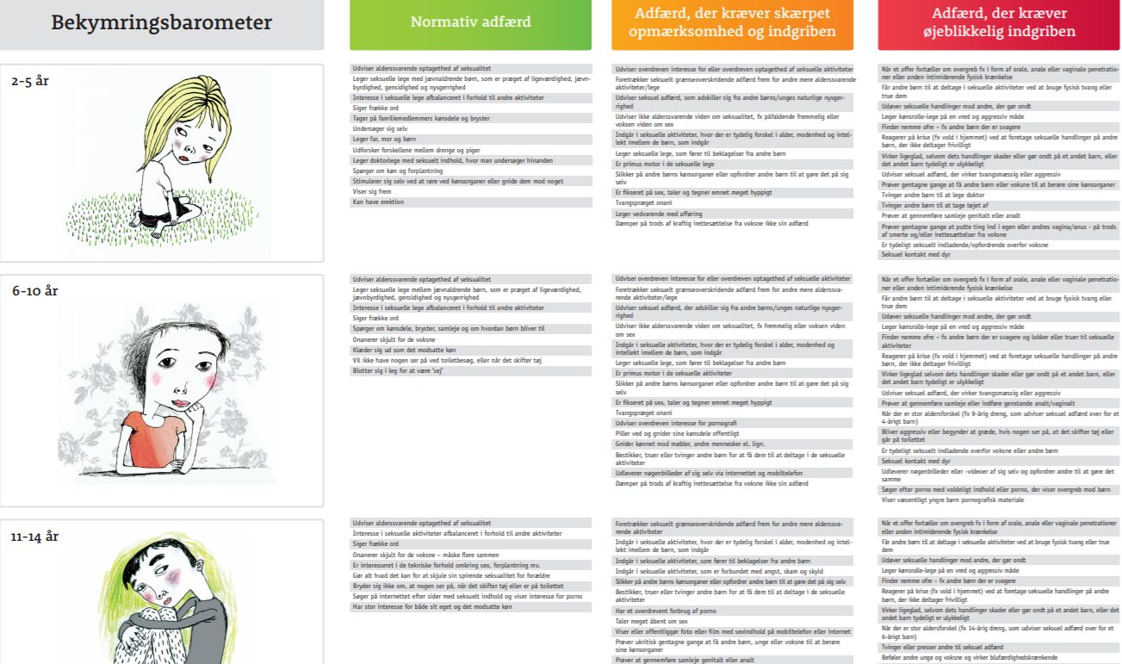
Bekymringsbarometer
Link til Bekymringsbarometret
Notes:
Hent bekymringsbarometret på linket eller bestil et fysisk eksemplar via hjemmesiden.

Slide 14
Drøftelse
Er der noget, der undrer dig ved oplægget om børns seksualitet?
Hvad bliver du særligt optaget af?

Slide 15
Cases
Gruppearbejde om cases
Hver gruppe udvælger en case og drøfter den
Notes:
Se cases i bilag 4 + 5.
Kan evt. printes og klippes ud.

Slide 16
Hvad er et seksuelt overgreb?
”Der er tale om et seksuelt misbrug, når et barn inddrages i seksuelle aktiviteter, som det ikke kan forstå rækkevidden af, udviklingsmæssigt ikke er parat til, og derfor ikke kan give tilladelse til og/eller aktiviteter af denne karakter, der overskrider samfundets sociale og retslige normer”
(C.H. Kempe)
Notes:
Her kan der være tale om aktiviteter mellem børn - eller mellem børn og voksne.

Slide 17
Eksempler på overgreb/krænkende adfærd
Uhensigtsmæssige/grænseoverskridende lege blandt børn,
hvor nogen bliver kede af det eller føler sig pressede
Bekymring omkring et barns adfærd
Mistanke om overgreb i hjemmet
Grænseoverskridende adfærd hos en kollega eller anden voksen

Slide 18
Hvis du får en bekymring, mistanke
eller viden om et seksuelt overgreb eller grænseoverskridende adfærd
Gå til nærmeste leder
Tal kun med nærmeste leder - ikke kolleger, forældre eller andre
Det er lederen, som tager stilling til det videre forløb
Lederen kan altid søge rådgivning hos specialteamet
Notes:
Hvis mistanken drejer sig om en leder, skal du gå til din leders leder

Slide 19
De overordnede handleveje
følger ledelseslinjen
Medarbejderen går til nærmeste leder
Lederen samler alle relevante og konkrete fakta
Lederen informerer sin nærmeste leder. De foretager sammen en vurdering af oplysningerne og informerer Børn og Unge-chefen
Der kan på et hvilket som helst tidspunkt undervejs i processen søges råd og vejledning hos specialteamet Respekt for grænser

Slide 20
Hvad gør du hvis et barn fortæller om et overgreb?
Bevarer roen
Er åben og lyttende og følger barnets initiativ
Giver dig tid
Spørger neutralt – undgår at lægge din egen bekymring i spørgsmålene
Fortæller, at du har hørt, hvad barnet har fortalt, og at du vil hjælpe

Slide 21
Den professionelle tvivl
Vi skal kunne holde til, at tvivlen er et vilkår
Det er vigtigt at handle, selv om man er i tvivl
Det er vigtigt at handle, hvis mistanken ikke kan udelukkes
Notes:
Det er okay at være i tvivl. Intet er sort/hvidt.
En leder kan altid kontakte Respekt for Grænser. Vi hjælpes ad med at være i tvivlen.
Se pjecen om professionel tvivl:
https://socialstyrelsen.dk/udgivelser/den-professionelle-tvivl-tegn-og-reaktioner-pa-seksuelle-overgreb-mod-born-og-unge

Slide 22
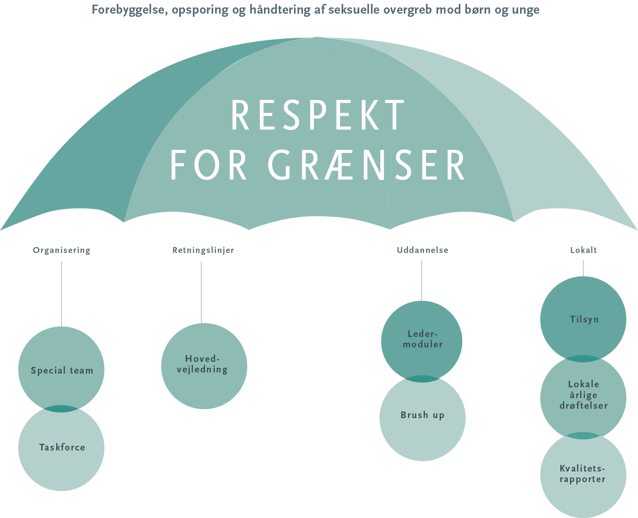
Notes:
(Dette slide er blot til orientering, så personalet bliver bekendt med, at der er et større beredskab og set up bag).
I en situation hvor der opstår bekymring, mistanke – eller måske endda konkret viden – er lederen det lokale anker i forhold til at håndtere situationen.
Her er det vigtigt, at ledelsen kender til beredskabs-delen og vejen ind til specialteamet.
Retningslinjer: Hovedvejledning: https://www.aarhus.dk/media/3093/c-users-az18432-desktop-respekt-for-graenser-vejledning.pdf
Organisering:
Kontaktlinjer: Kontaktmuligheder for Forældre og ledelse
Specialteam: Et tværfagligt team bestående af konsulenter med forskellig, relevant baggrund
Taskforce: Ved særligt komplicerede sager samles et taskforce (fx hvis en medarbejder er under mistanke). Taskforcen består af personalejurist, kommunikationschef, forvaltningschef, daglige leder, konsulent, og den pågældende leder med henvendelsen. Her mødes vi og taler om, hvordan vi kan forstå det – hvordan kommer vi videre herfra?
Lokalt: Vigtigt at have de årlige drøftelser → denne temadag

Slide 23
Hvad betyder tavshedspligten
Tavshedspligt og videregivelse af oplysninger er reguleret af forvaltningsloven og persondataloven
Fortrolige oplysninger må ikke videregives til pressen, til en forældrekreds eller andre uden for den offentlige forvaltning
Fortrolige oplysninger må heller ikke frit deles med kollegaer
Oplysninger kan videregives til andre myndigheder, hvis oplysningerne er nødvendige, for at myndigheden kan løse pålagte opgaver
Hvis en medarbejder bryder tavshedspligten, kan det få ansættelsesmæssige konsekvenser, og kan straffes efter straffeloven

Slide 24
UNDERRETNINGSPLIGT – EFTER SERVICELOVENS §153 OG §154
Den offentligt ansatte har pligt til at underrette de sociale myndigheder, hvis man under udøvelsen af tjenesten får kendskab til eller grund til at antage:
at et barn eller en ung under 18 år kan have behov for særlig støtte
at et barn umiddelbart efter fødslen kan få behov for særlig støtte på grund af de vordende forældres forhold
at et barn eller en ung under 18 år kan have behov for særlig støtte på grund af barnets eller den unges ulovlige skolefravær eller undladelse af at opfylde undervisningspligten, eller
at et barn eller en ung under 18 år har været udsat for overgreb
Underretningspligten tilsidesætter medarbejderens tavshedspligt.
Det er en pligtforsømmelse i ansættelsesforholdet, hvis man ikke agerer på bekymring, mistanke eller viden om seksuelt overgreb.
Alle underretninger laves i et samarbejde med forældrene – med mindre der er mistanke om:
Vold
Seksuelle overgreb
Klik her for: Video om underretningspligt
Notes:
Underretningspligten er personlig
Link til video: Stop Volden Mod Børn – YouTube

Slide 25
Forslag til spørgsmål I kan drøfte
Er der (uudtalte) regler for børnenes nøgenhed?
Hvordan orienteres nye medarbejdere og forældre om eventuelle politikker for børnenes kropslige lege?
Er der forskel på, hvad mandlige og kvindelige medarbejdere må med børnene? (obs på kommunens holdning)
Har vi i institutionen den nødvendige viden om børns seksualitet?
Er der noget omkring den fysiske indretning, som kan virke uhensigtsmæssigt?
Hvornår, hvor og hvor længe er det i orden, at voksne er alene med børn?
Er det i orden at give børn kram? Kys?
Er det ok at lege ”doktorlege”?
Hvordan snakker vi om børns seksualitet?
Hvilke ord bruger vi?
Hvordan håndterer og snakker vi om det, hvis et barn har en seksuelt grænseoverskridende adfærd?
Hvordan håndterer vi det, hvis vi oplever, at en voksen udviser en grænseoverskridende adfærd overfor et barn?
Hvordan fortæller vi forældrene og andre samarbejdspartnere om vores normer for adfærd og omgangsformer?
Hvordan vil vi sikre omsætningen af de fælles normer i praksis, så alle på stedet kender til de fælles normer for adfærd og omgangsformer?
Notes:
OBS på tonen og rummet – vigtigt med tryghed, åbenhed, nysgerrighed, ingen dumme spørgsmål.

Slide 26
Afrunding
Hvad vil vi arbejde videre med?
Evt.

